Slide 1
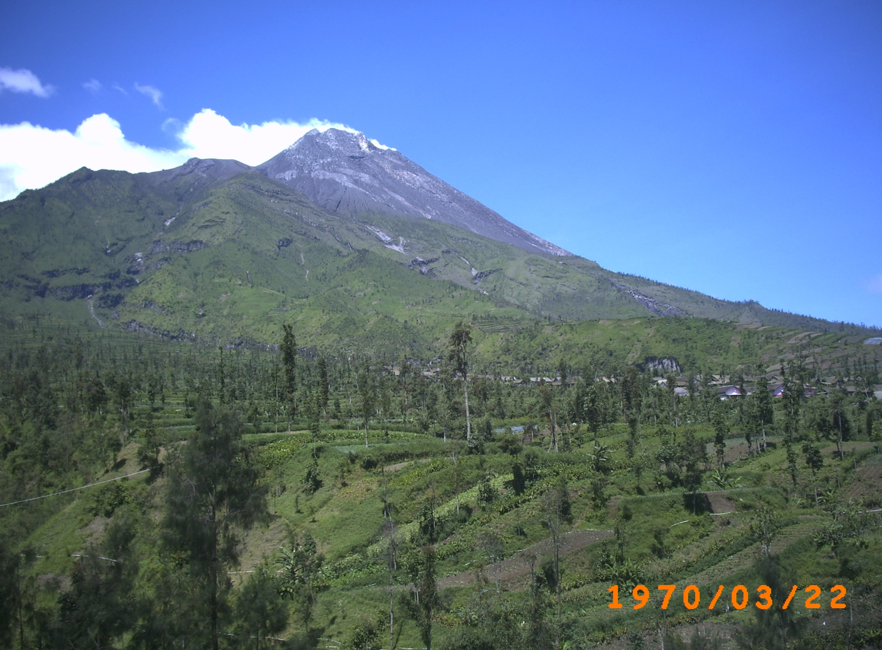
PUPUK ORGANIK PADAT/CAIR DAN PESTISIDA ORGANIK
OLEH:
HARIYANTO
PENYULUH PERTANIAN THL TBPP
DINAS PERTANIAN
KOTA SALATIGA

Slide 2
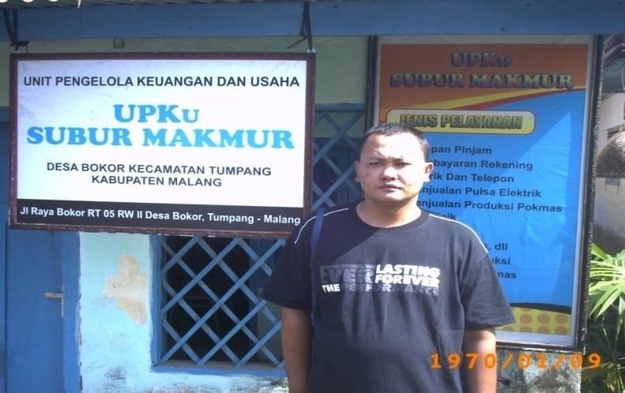
BIODATA
Nama : Hariyanto
Alamat : Jl. Kemiri III N0: 13 8/11 Salatiga
Tempat Tinggal : Krakal Mukti 25/8 Sruwen
Tempat Tanggal Lahir : Salatiga, 24 September 1974
Pendidikan : SMT bawen
Pekerjaan : Penyuluh Pertanian (THL TBPP) Dinas pertanian Salatiga

Slide 3
Apa Yang dinamakan Pupuk Organik Padat?
Pupuk organik padat adalah pupuk yang berasal dari kotoran hewan dan tumbuh-tumbuhan yang sudah mengalami proses fermentasi (pupuk sudah jadi) yang dibuat dalam bentuk padat / granul.

Slide 4
Apa yang dinamakan Pupuk Organik Cair?
Pupuk organik cair adalah pupuk yang berasal dari kotoran hewan dan tumbuh-tumbuhan yang sudah mengalami proses fermentasi yang dibuat dengan bentuk cair.

Slide 5
Apa yang dimaksud Pestisida Organik?
Pestisida organik adalah pestisida yang berasal dari bahan alam dan tumbuh-tumbuhan yang sudh mengalami proses fermentasi, yang bermanfaat untuk mencegah dari gangguan OPT (Organisme Pengganggu Tanaman)

Slide 6
Mengapa harus menggnakan Pupuk dan Pestisida Organik?
Bahan baku tersedia dan melimpah.
Hemat biaya.
Mudah pembuatannya.
Harga pupuk kimia yang semakin mahal.
Tanah yang lama kelamaan semakin tidak subur/sakit/bantat.
Memperbaiki kesuburan tanah.
Menciptakan produk-produk prtanian yang ramah lingkungan/sehat.

Slide 7
Apa yang dimaksud dengan EM4?
EM4 adalah dekomposer/starter yang berisi empat macam bakteri yang bermanfaat bagi kesuburan tanah.

Slide 8
Cara Pembuatan Dekomposer atau Starter
Bahan:
Pisang : 4 buah
Nanas atau sirsat : 1 buah
Tempe busuk : 1 bungkus
Bawang merah : 5 siung
Tetes tebu/gula : 1 liter
Air : 4 liter

Slide 9
Alat
Botol Air mineral besar : 4 buah
Pisau : 1 buah
Ember : 1 buah
Pengaduk : 1 buah
Torong : 1 buah

Slide 10
Cara Pembuatan
Bakteri Lacctobasilus (pisang)
Isi botol dengan satu liter air.
Tambahkan seperempat liter tetes tebu.
Iris kecil-kecil buah pisang dan masukkan kedalam botol.
Kocok-kocok hingga rata.
Diamkan selama satu minggu proses pembuata bakteri I sudah jadi.

Slide 11
2. Bakteri Anona (Nanas/Sirsat)
Isi botol aqua dengan satu liter air.
Tambahkan seperempat liter tetes tebu.
Iris kecil-kecil buah nanas atau sirsat dan masukkan kedalam botol.
Kocok-kocok hingga rata.
Diamkan selama satu minggu proses pembuatan bakteri kedua sudah jadi.

Slide 12
3.Bakteri Rhizopus (Tempe Busuk)
Isi botol aqua dengan satu liter air.
Tambahkan seperempat liter tetes tebu.
Iris kecil-kecil tempe busuk dan masukkan kedalam botol.
Kocok-kocok hingga rata.
Diamkan selama satu minggu proses pembuatan bakteri ketiga sudah jadi.

Slide 13
4.Bakteri Shacharomizes (Bawang Merah)
Isi botol aqua dengan satu liter air.
Tambahkan seperempat liter tetes tebu.
Iris kecil-kecil bawang merah dan masukkan kedalam botol.
Kocok-kocok hingga rata.
Diamkan selama satu minggu proses pembuatan bakteri keempat sudah jadi.
setelah satu minggu keempat bakteri bisa dicampur menjadi satu dan proses pembuatan empat bakteri siap digunakan.

Slide 14
Pupuk Oganik Padat/Bokasi
Cara pebuata pupuk organik padat/bokasi
Bahan:
Kotoran hewan : 2 ton
Pohon pisang : 100 kg
Kulit kelapa : 50 kg
Daun crobo/pahitan : 20 kg
Tetes tebu : 20 liter
Dekomposer : 15 liter
Air : 50 liter
Bekatul : 20 kg
Kapur dolomit : 2sak

Slide 15
Alat
Cangkul
Sekop
Garpu
Terpal
Ember
Gembor
Parang

Slide 16
Cara Pembuatan
Ratakan pupuk kandang setebal 30 cm.
Taburkan bekatul diatasnya.
Taburkan kapur dolomit diatasnya.
Potong batang pisang kecil-kecil taruh diatasnya.
Potong kulit kelapa kecil-kecil taruh diatasnya.
Potong daun cerobo/ pahitan kecil-kecil taruh diatasnya.
Campur air, tetes tebu, dan dekomposer kedalam ember.
Siramkan campuran tersebut menggunakan gembor secara merata.
Aduk-aduk menggunakan cangkul/garpu/sekop hingga semua rata.
Buat gundukan paling tinggi satu eter.
Tutup dengan terpal.
Setelah satu minggu buka terpal dan aduk-aduk kembali dan tutup dengan terpal lagi.
Ulangi setiap minggu, Setelah tiga minggu pupuk siap digunakan.
Dosis penggunaan 2 ton/Ha

Slide 17
Pupuk Organik Cair
Bahan;
urin ternak : 100 L
Tetes tebu : 20 L
Dekomposer : 15L
Daun cerobo : 10Kg
Batang pisang : 10 Kg
Kulit kelapa : 10Kg
Darah : 10 Kg

Slide 18
Alat
Drum plastik
Alat penumbuk
Parang
Ember
Jerigen
Pengaduk
Penyaring santan

Slide 19
Cara Pembuatan
Masukan urin ke drum
Tambahkan tetes tebu
Tambahkan dekompesor
Tumbuk daun crobo/pahitan dan darah sampe halus dan masukan kedalam drum
Potong kecil-kecik batang pisang dan kulit kelapa masukan kedalam drum
Aduk-aduk sampai rata
Tutup drum yang rapat
Tiap hari diaduk-aduk
Setelah 10 hari s/d 2 minggu pupuk siap digunakan

Slide 20
Penggunaan
Dosis 10-20 L/Ha
Konsentrasi 2-4cc/L
Aplikasi disiramkan/dikocorkan dan di semprotkan ke tanaman setiap satu minggu sekali

Slide 21
Pestisida Organik
Bahan:
Daun jenu : 2.5 Kg
Daun suren : 2.5 Kg
Daun mindi : 2.5 Kg
Daun pandan : 2.5 Kg
Daun mahoni : 2.5 Kg
Daun sirsat : 2.5 Kg
Laos : 2.5 Kg
Jahe : 2.5 Kg
Kencur : 2.5 Kg
Kunyit : 2.5 Kg
Temu ireng : 2.5 Kg
Temu lawak : 2.5 Kg
Gadung : 10 Kg
Brotowali : 2.5 Kg
Biji mahoni : ¼ Kg
Tetes tebu : 20 L
Air : 100 L
Dekomposer : 15 L

Slide 22
Alat
Drum plastik
Alat penumbuk
Parang
Ember
Jerigen
Pengaduk
Penyaring santan

Slide 23
Cara Pembuatan
Tumbuk dan parut semua bahan sampai halus masukkan kedalam drum.
Masukkan air, tetes tebu, dan dekomposer Aduk sampai rata.
Ulangi pengadukan tiap hari.
Setelah satu minggu pestisida organik siap digunakan.

Slide 24
Penggunaan
Dosis 10-20 L/Ha
Konsentrasi 2-4 cc/L
Aplikasi disiramkan/dikocorkan dan di semprotkan ke tanaman setiap satu minggu sekali
Pestisida organik besifat tidak membunuh OPT tetapi hanya bersifat mengusir OPT.

Slide 25
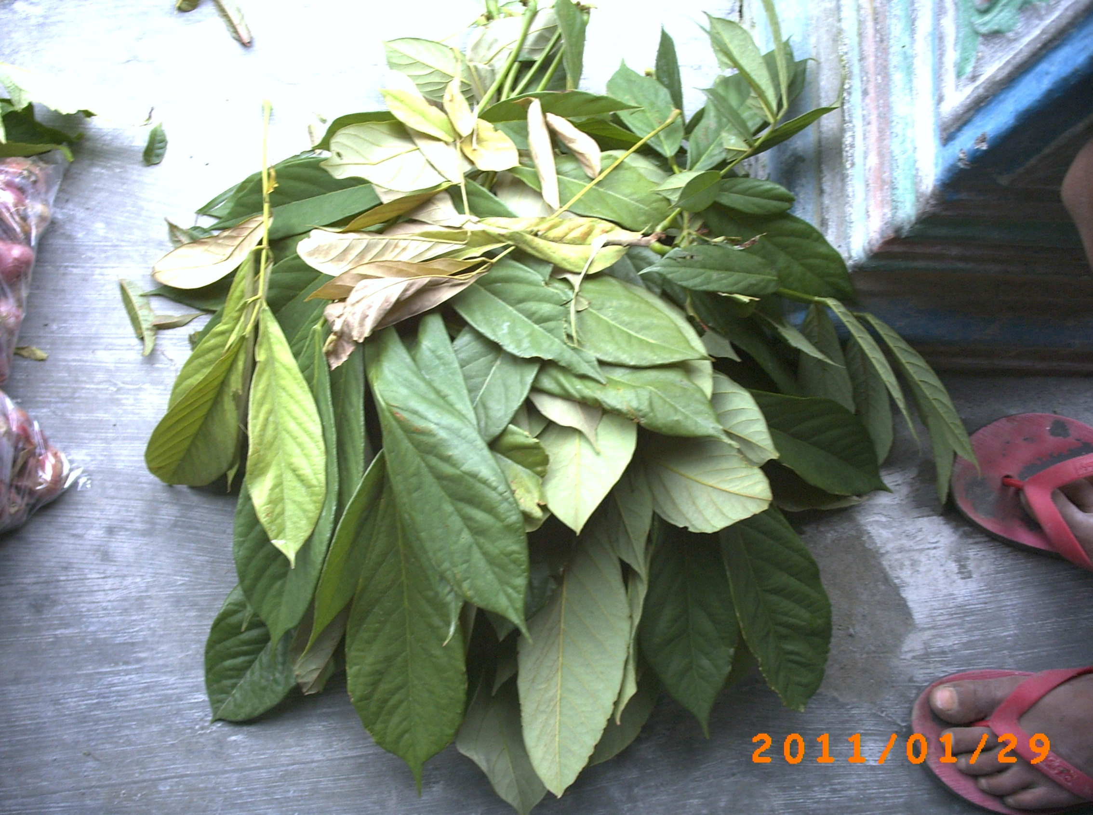

Slide 26
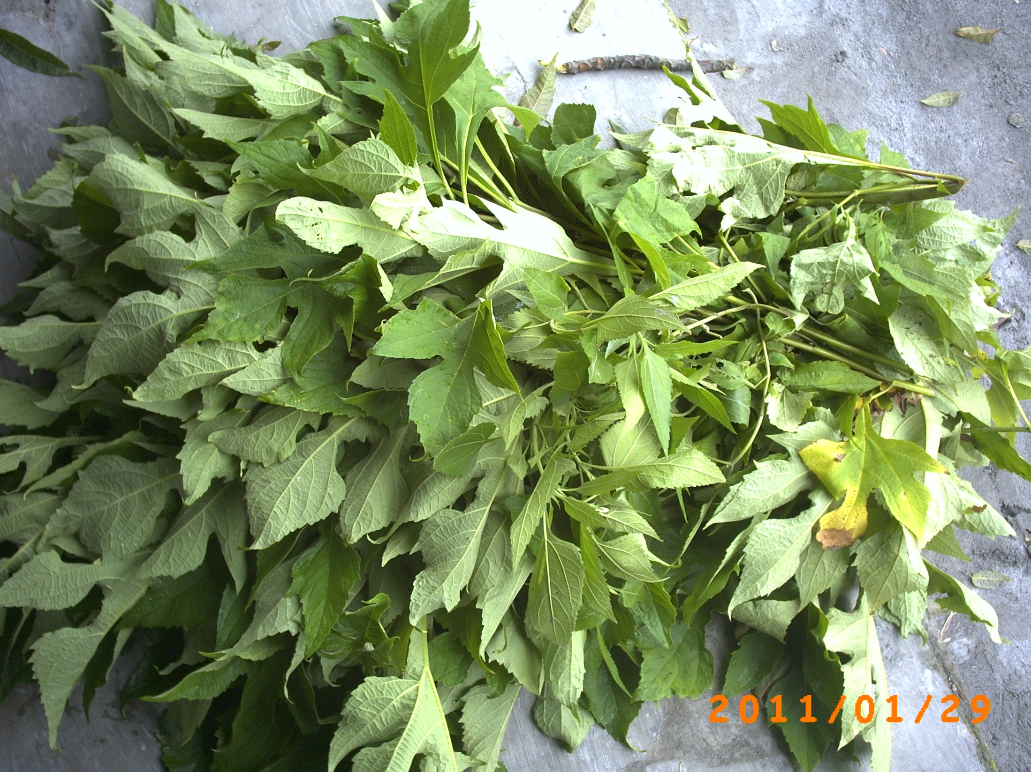

Slide 27
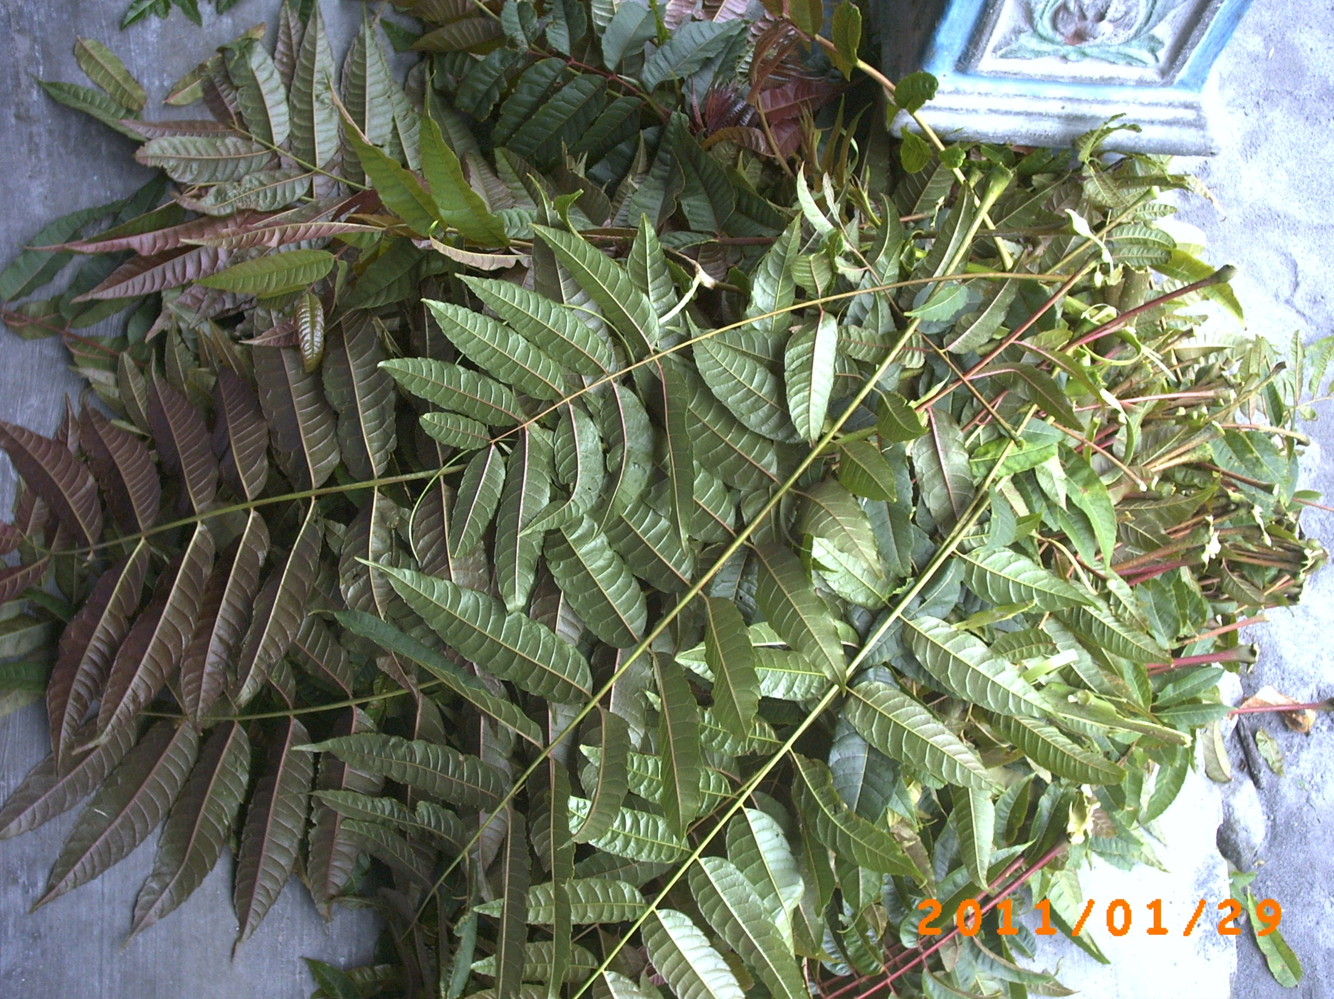

Slide 28
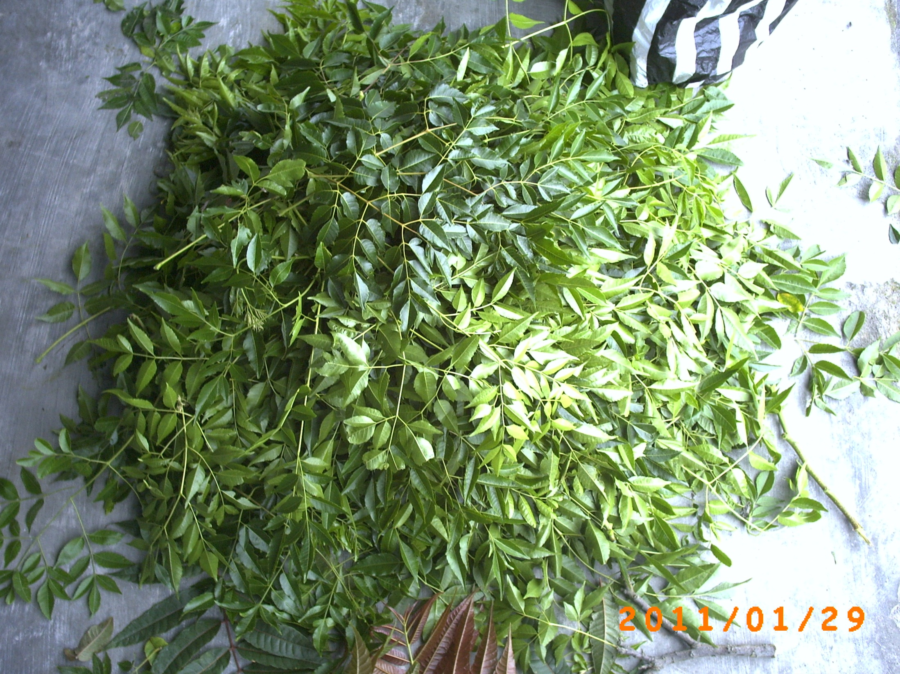

Slide 29
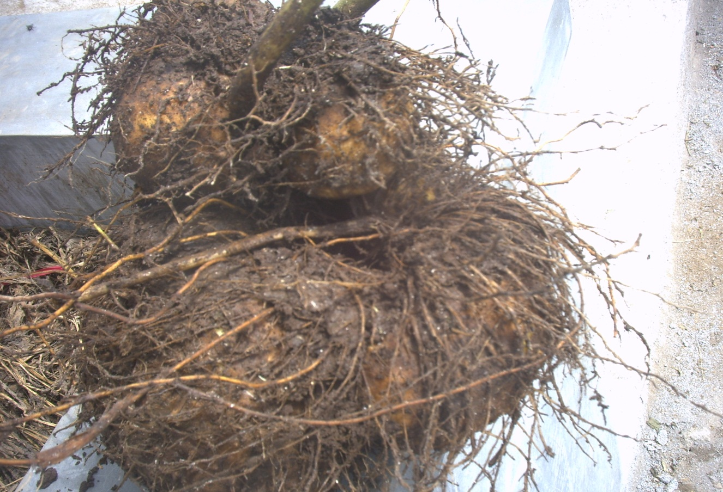

Slide 30
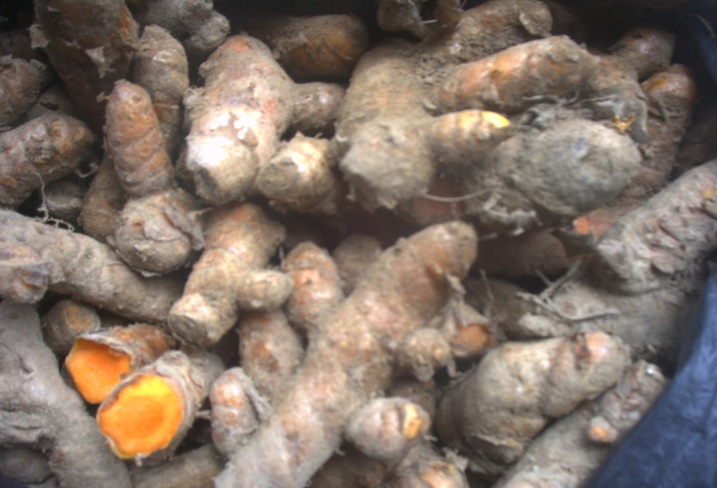

Slide 31
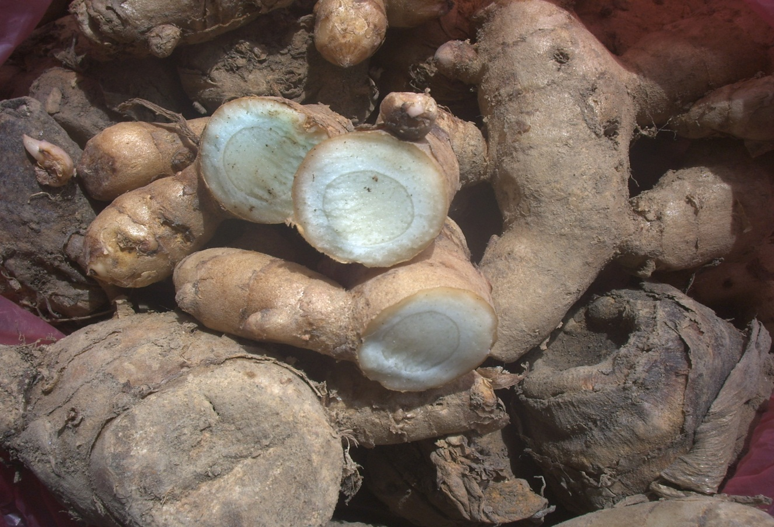

Slide 32
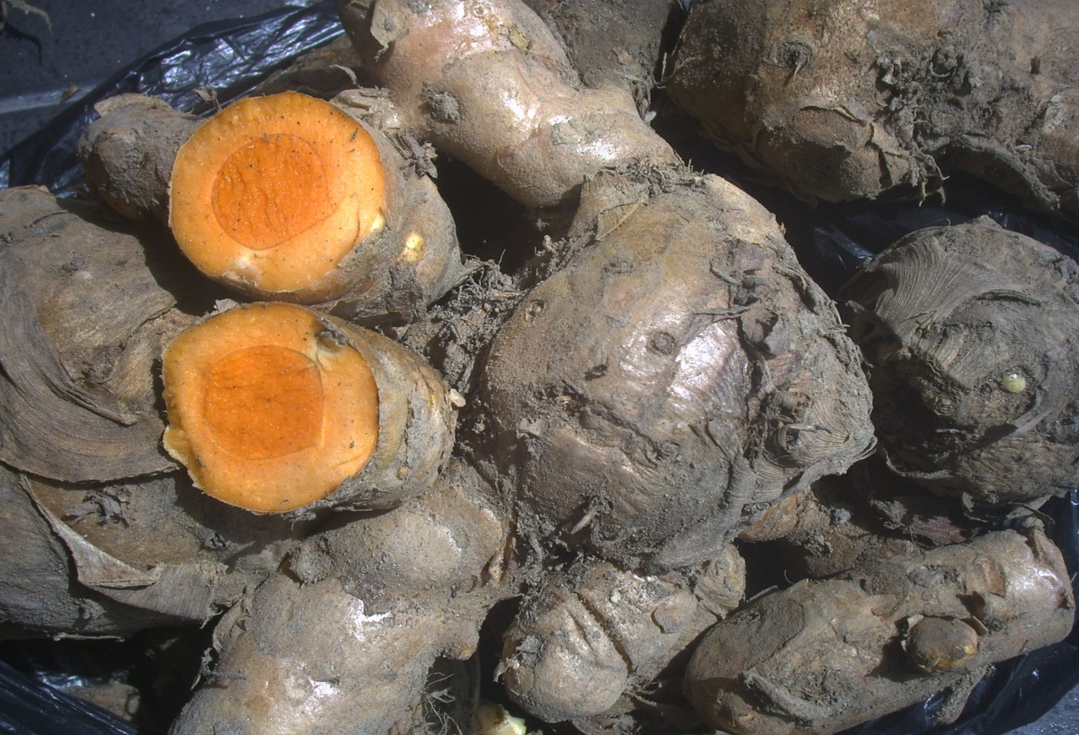

Slide 33
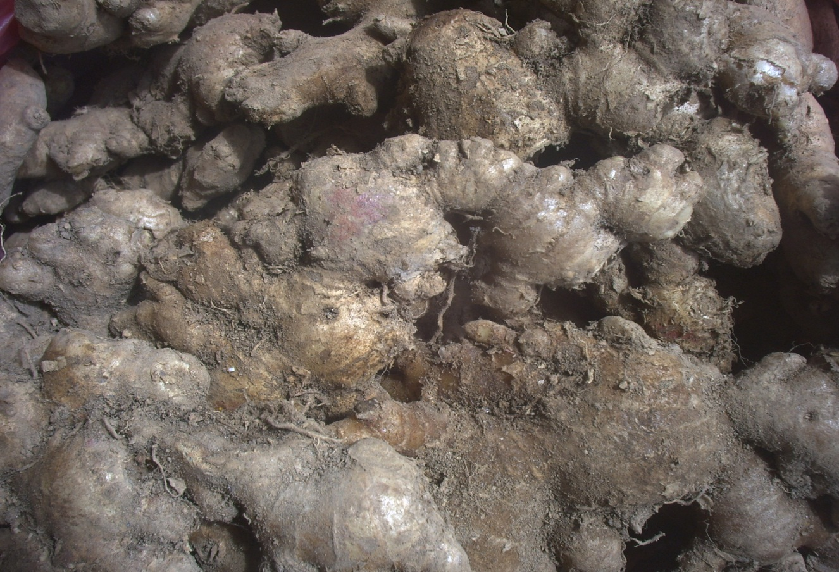

Slide 34
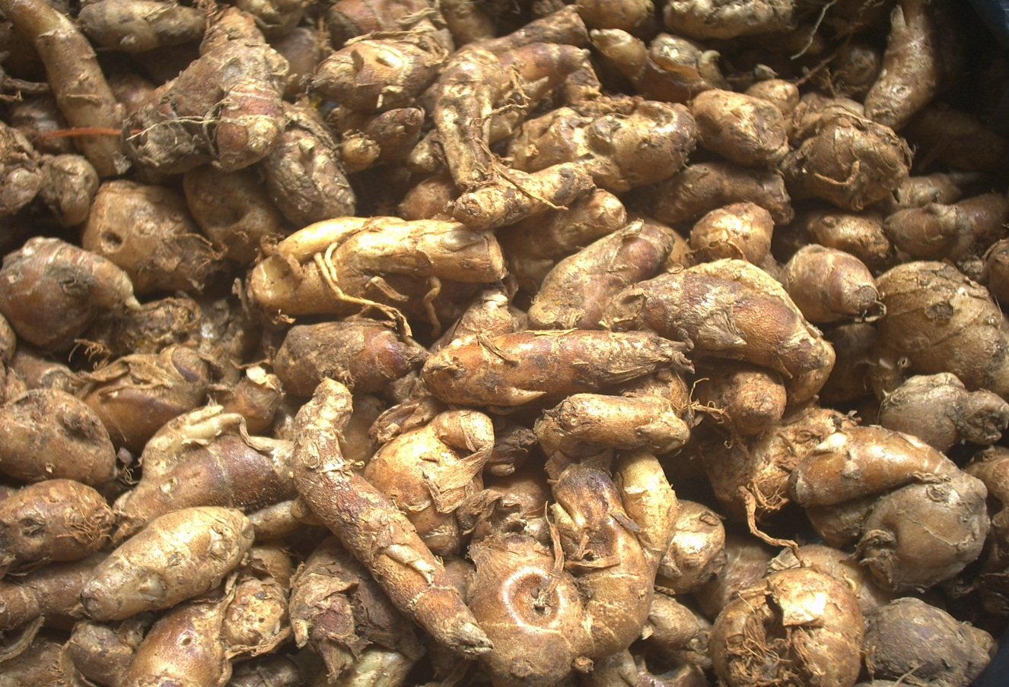

Slide 35
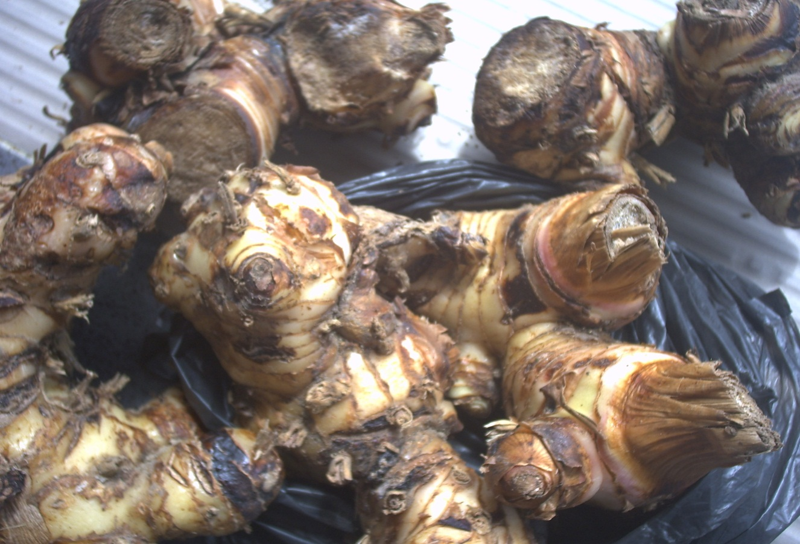

Slide 36
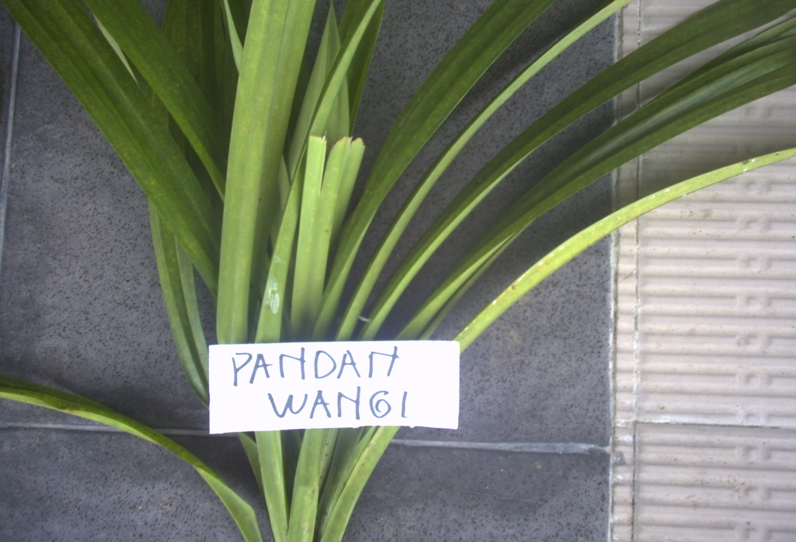

Slide 37
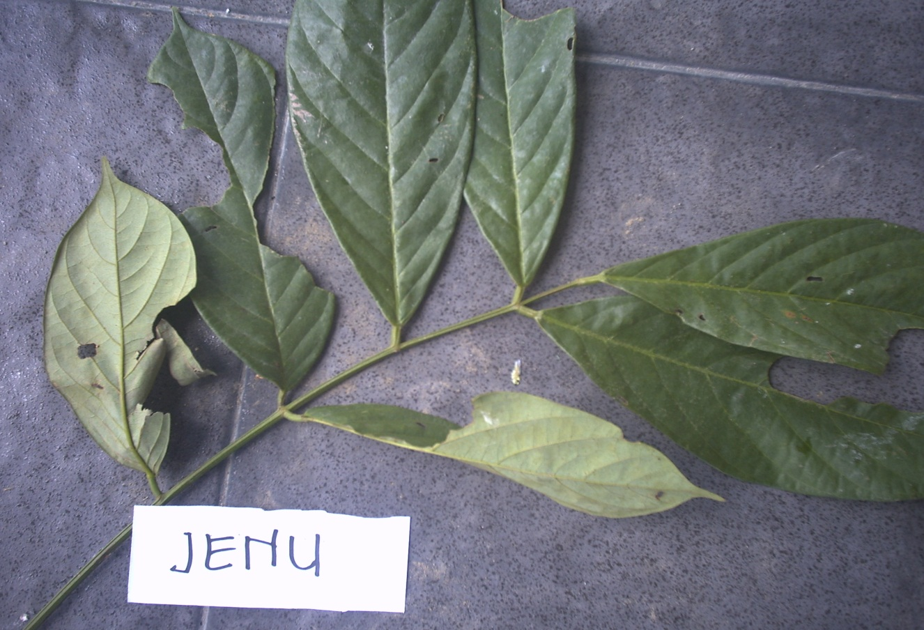

Slide 38
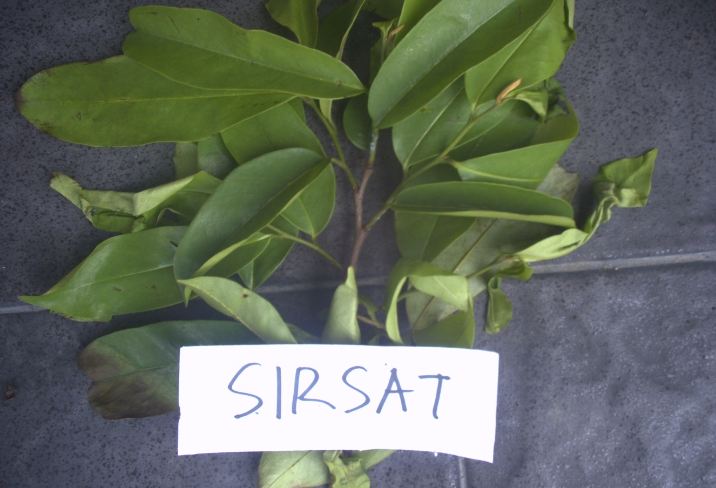

Slide 39
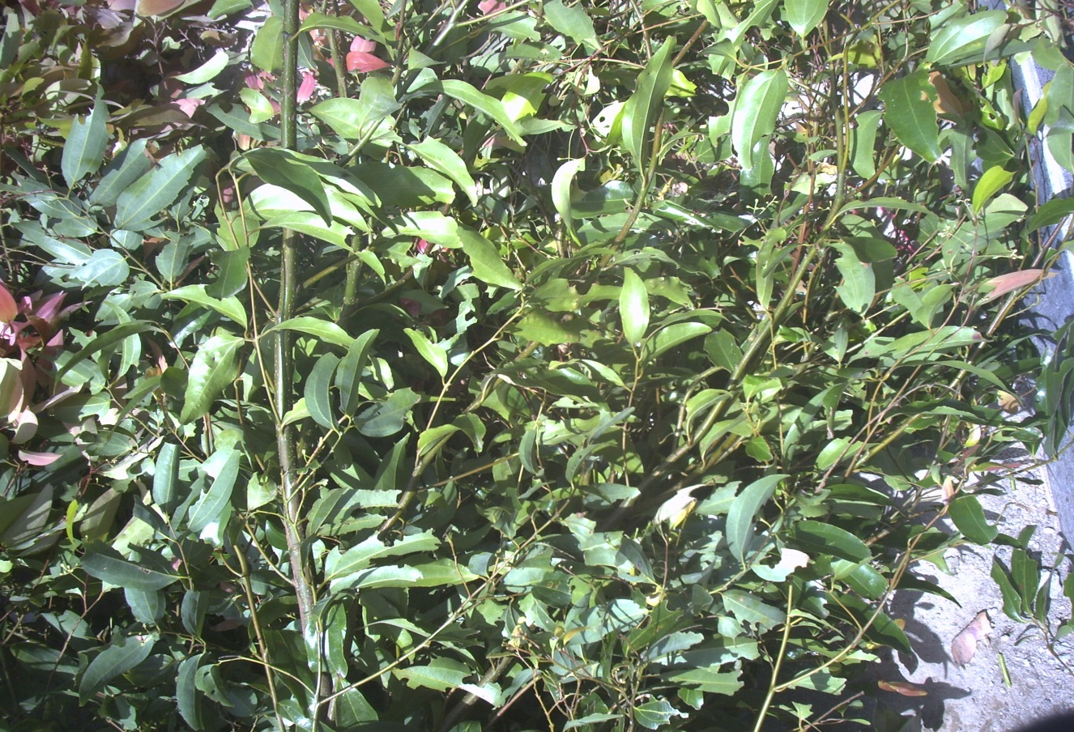

Slide 40
MATUR NUWUN DAN SELAMAT MENCOBA

